Slide 1
Project-2
邓志文 17301121

Slide 2
How to achieve？
本项目采用Java语言实现
整体采取了C/S架构
为了达到多用户并发访问的效果，客户端采用了CountDownLatch类
而服务器端采用了线程池的方案，使用了ExecutorService 这个类来实现
效果基本上还可以，可以应对上万的并发量。
由于电脑内存不足，无法一次性创建太多的线程，目前只能测试到10万

Slide 3
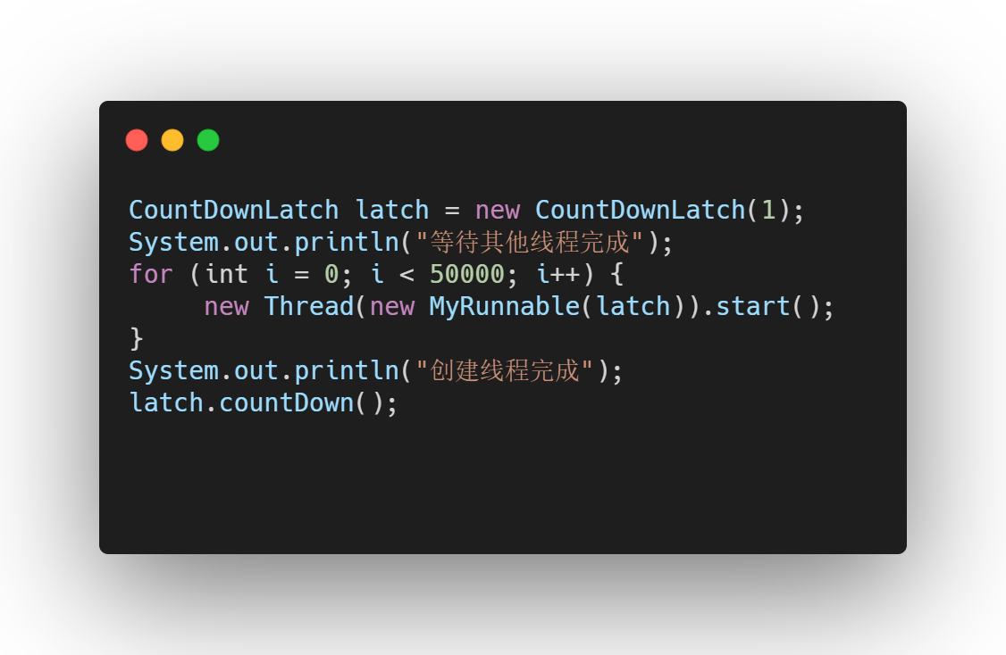
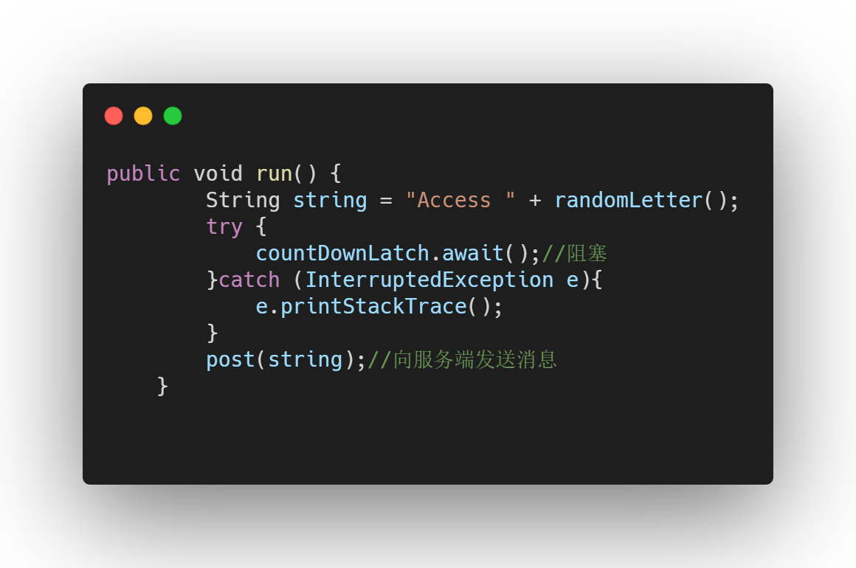
Client
首先创建一个CountDownLatch变量，如果把客户端访问服务器比作一场赛跑比赛，那这个变量便是起跑信号，每一个线程便是一名选手。
循环创建线程，模拟多个客户。方法
randomLetter()随机产生一个字母
然后执行 latch.countDown()语句，模拟客户并发访问服务器

Slide 4
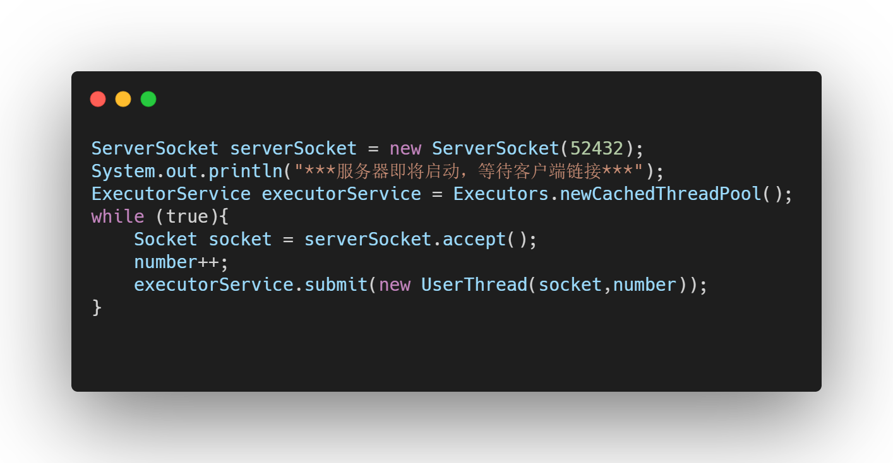
Server
首先创建一个可缓存线程池executorService，每当有一个客户访问服务器，便创建一个线程去处理相关的请求

Slide 5
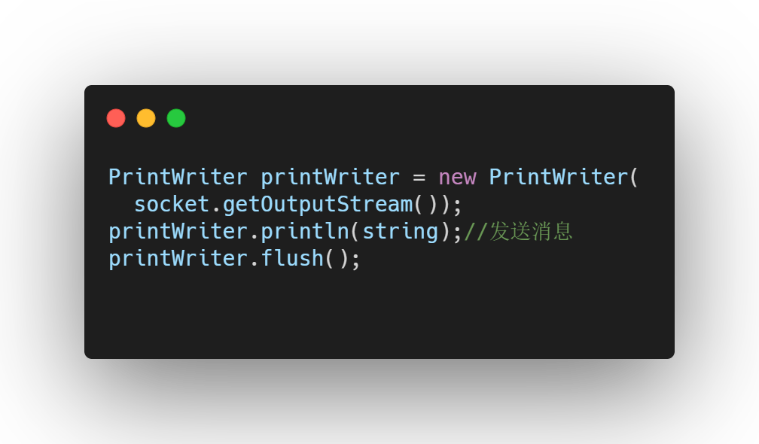
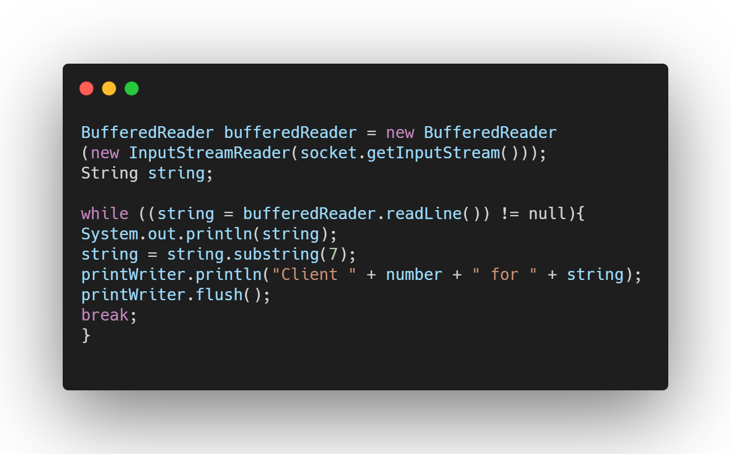
客户端采用server类和PrintWriter类发送相关信息
服务端采用BufferedReader接受来自客户端的消息，并通过PrintWriter向客户端发送消息

Slide 6
summary
项目二基本上没有太大的难度，使用CountDownLatch和ExecutorService类便可以很容易的实现。大部分的时间用在学习这两个类的使用方法。

